Slide 1
Communauté des maladies émergentes et zoonotiques
Identifier les risques émergents grâce à l'intelligence collective
CMEZ – Mise à jour du réseau sur les petits ruminants du SCSSA
15 avril 2026
www.cezd.ca

Slide 2
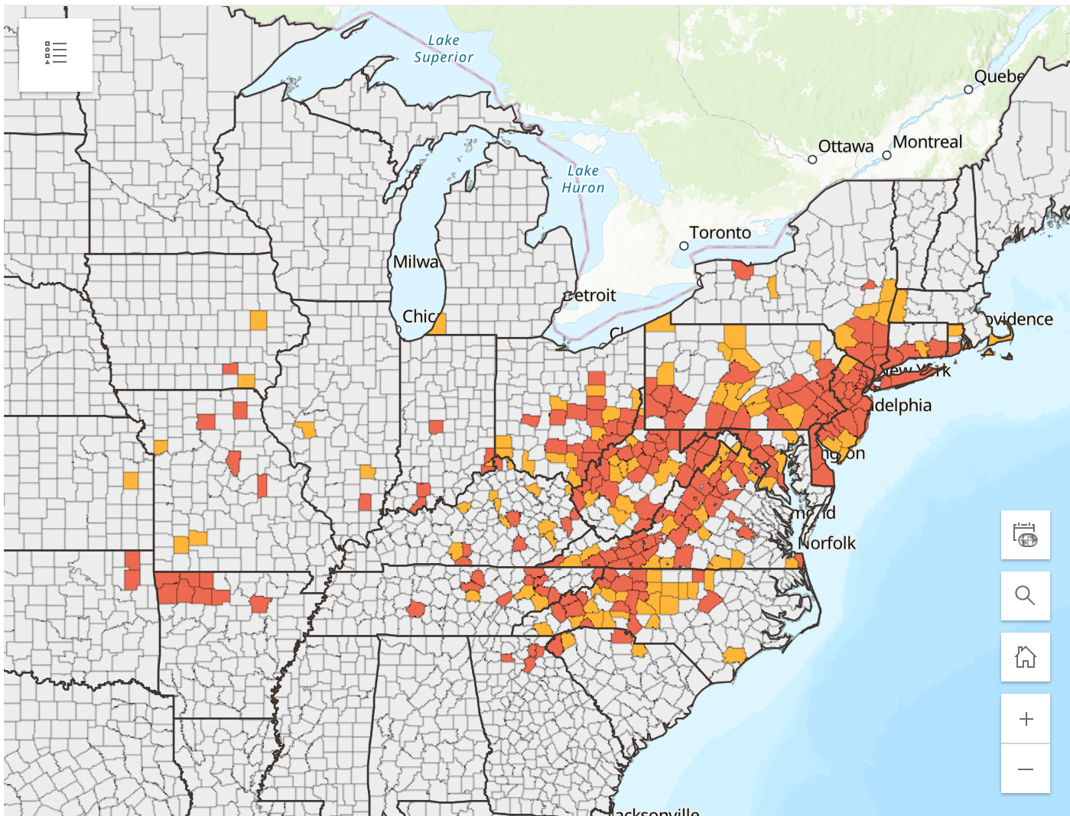
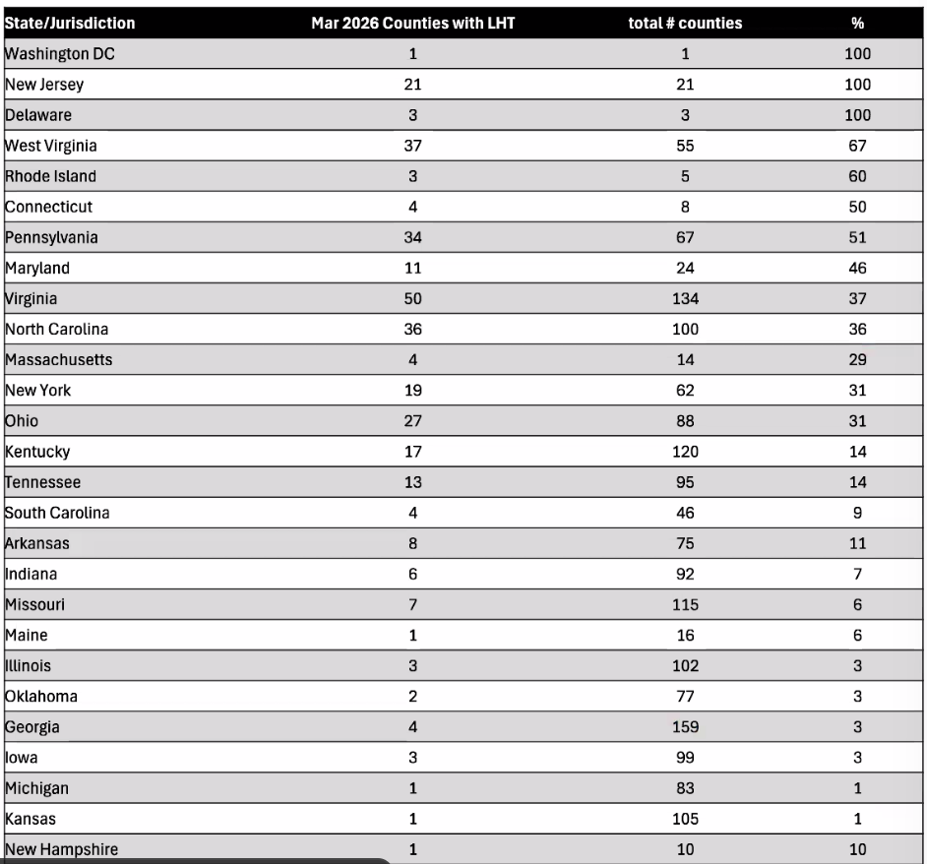
La tique asiatique à longues cornes aux États-Unis
Depuis le dernier appel du SCSSA, le New Hampshire a signalé sa première découverte de tique asiatique à longues cornes
  Prélevée en juin 2025, à la frontière est de l'État
26 États + Washington D.C. sont désormais touchés
Les tiques Haemaphysalis longicornis sont un vecteur compétent pour « Candidatus Mycoplasma haemobos » dans les études de transmission expérimentales
  Première preuve expérimentale que H. longicornis transmet « Ca. M. haemobos »
  « Ca. M. haemobos » se transmet par voie transovarienne et transstadiale chez les tiques
  Les moutons et les chèvres sont sensibles Étude moléculaire de « Candidatus Mycoplasma haemobos » chez les chèvres et les moutons en Chine centrale
Nouveau site web désormais en ligne :
Rouge = établi
Orange = signalé
Haemaphysalis longicornis et Theileria | Vecteurs exotiques et envahissants et maladies à transmission vectorielle
Notes:
Haemaphysalis longicornis est un vecteur compétent avéré pour « Candidatus Mycoplasma haemobos », capable d’acquérir, de conserver, de multiplier et de transmettre l’agent pathogène à tous les stades de son cycle de vie dans des conditions expérimentales, avec une efficacité de transmission élevée vers les hôtes mammifères.
La transmission transovarienne et transstadiale se produit, permettant à l'agent pathogène de persister tout au long du cycle de vie de la tique, ce qui fait de H. longicornis un réservoir et un vecteur important ayant des implications significatives pour la lutte contre les maladies du bétail dans les régions endémiques.
« Ca. M. haemobos » est associé à une anémie hémolytique, à un retard de croissance, à une baisse de la production laitière, à des pertes de reproduction et à une susceptibilité accrue aux co-infections.
Ca. M. haemobos est présent en Asie de l'Est, en Europe et en Amérique du Sud.
2

Slide 3
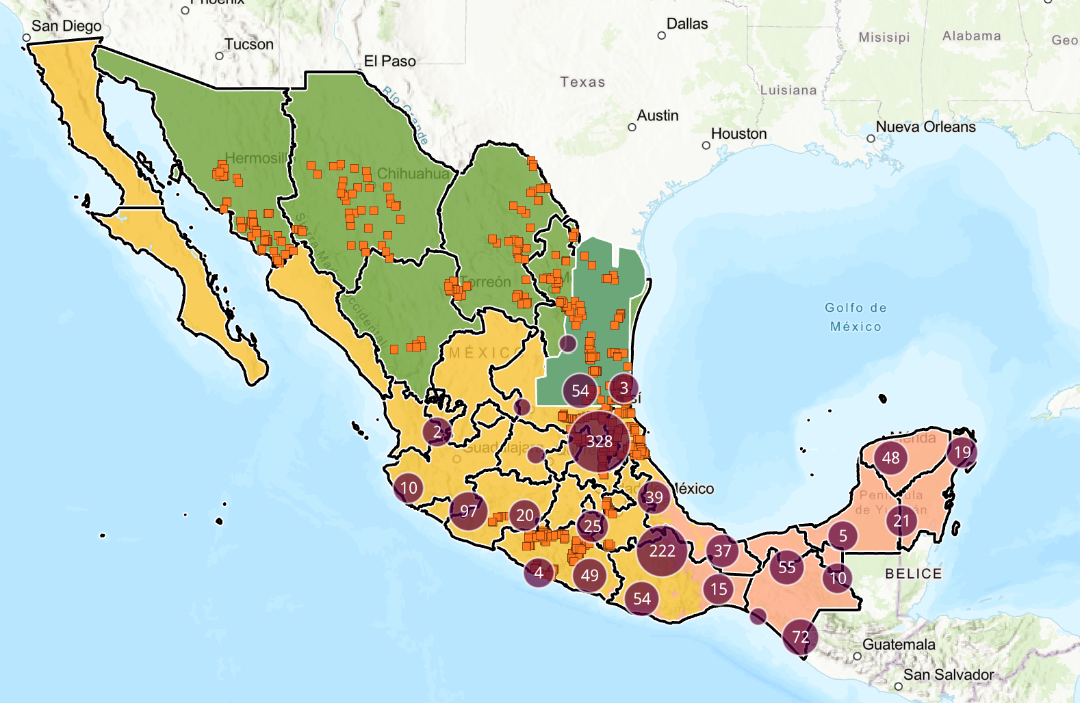
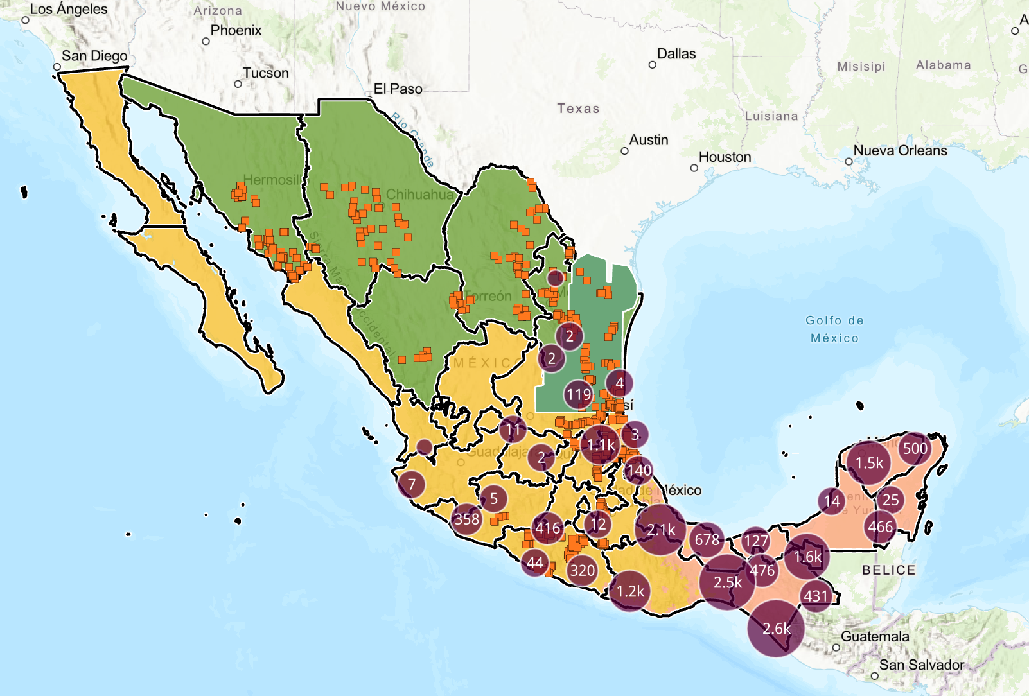
Myiase du Nouveau Monde
Le tableau de bord interactif du Mexique recense 1 188 cas actifs de myise du nouveau monde chez les animaux (20 444 au total)
La MNM continue de se propager vers le nord-ouest à travers le pays ; des cas récents chez des chiens à Nuevo León montrent qu'elle est devenue endémique près de la frontière américaine
Mexique – 532 cas chez les moutons, 160 cas chez les chèvres
Des cas ont également été signalés chez des animaux sauvages (cerf élaphe, singe hurleur)
Le nombre de cas humains au Mexique s'élève désormais à 204 (principalement au Chiapas)
Le Honduras a signalé 76 cas humains de MNM pour 2026
États-Unis – La Floride a signalé un cas de MNM chez un cheval importé d'Argentine
Février – Achèvement d’une installation de dissémination de mouches stériles au Texas, la dissémination s’est déplacée vers le nord
La frontière entre les États-Unis et le Mexique reste fermée – discussions récentes concernant une « stratégie de réouverture » limitée
L'USDA a publié un nouveau guide d'intervention d'urgence contre la NWS | Service d'inspection sanitaire des animaux et des végétaux
Comment des mouches stériles phosphorescentes sont utilisées pour lutter contre la mouche du vis du Nouveau Monde | TPR
Cas actifs
Cas cumulés
3
Notes:
Les cas de NWS continuent de se propager vers le nord et l'ouest au Mexique ; au cours de cette période, des cas ont été signalés pour la première fois dans les États de Michoacán, Colima, Guanajuato et Tlaxcala
La présence de cerfs élaphes au Yucatan renforce les inquiétudes quant à son impact sur la faune sauvage
L'USDA étend la dissémination de mouches stériles vers le nord afin d'inclure des zones du sud du Texas, le long de la frontière commune avec l'État de Tamaulipas, au Mexique
L'USDA a également signalé qu'un cheval récemment importé d'Argentine s'est révélé infesté par la mouche NWS lors de sa présentation dans un centre de quarantaine à l'importation en Floride
Poudre irisée permettant de les différencier des mouches sauvages dans les pièges. Pièges de l'USDA APHIS : observer la dispersion des mouches et vérifier la présence éventuelle de mouches sauvages. Pièges au Nouveau-Mexique, en Arizona, en Californie et au Texas
3

Slide 4
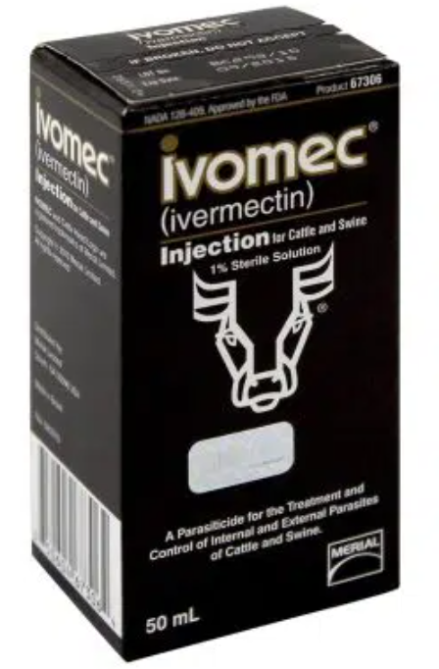


Myiase du Nouveau Monde
Précédemment - Traitements approuvés sous condition par la FDA
  Credelio Quattro-CA1 (Elanco) comprimés à croquer pour chiens
  Exzolt Cattle-CA1 (Merck) : solution topique à base de fluralanère pour les bovins de boucherie
  Dectomax-CA1 (Zoetis) injectable pour bovins
Récemment - Autorisations d'utilisation d'urgence de la FDA
Ivomec (10 mg/mL d'ivermectine), solution injectable pour bovins (à l'exception des vaches laitières)
NexGard (afoxolaner) comprimés à croquer pour le traitement du syndrome de la tique du chien (NWS) chez les chiens et NexGard COMBO (esafoxolaner, eprinomectine et praziquantel, solution topique) pour le NWS chez les chats
F10 Spray antiseptique pour plaies avec insecticide (solution topique à base de chlorure de benzalkonium, de polyhexanide et de cyperméthrine) pour la prévention et le traitement du syndrome de la tique du nord (NWS)
4
Notes:
Aux États-Unis, la FDA a délivré une autorisation d'utilisation d'urgence pour la solution injectable Ivomec (ivermectine) contre le syndrome de la fièvre néonatale (NWS) chez les bovins, lorsqu'elle est administrée dans les 24 heures suivant la naissance, au moment de la castration ou en cas d'apparition d'une plaie, et que les avantages connus et potentiels du produit l'emportent sur ses risques connus et potentiels.
à l'exception des vaches laitières produisant du lait destiné à la consommation humaine et des veaux destinés à la production de viande de veau. Le délai d'attente avant l'abattage pour les bovins est de 35 jours.
La FDA a délivré deux autorisations d'utilisation d'urgence pour des médicaments destinés à traiter le syndrome de la mouche de la tête chez les animaux de compagnie : l'une pour les comprimés à croquer NexGard (afoxolaner) pour le traitement du syndrome de la mouche de la tête chez les chiens, et la seconde pour NexGard COMBO (solution topique à base d'esafoxolaner, d'éprinomectine et de praziquantel) pour le traitement de la myiase due au syndrome de la mouche de la tête chez les chats
La FDA a délivré une autorisation d'utilisation d'urgence pour le spray antiseptique pour plaies F10 avec insecticide (solution topique à base de chlorure de benzalkonium, de polyhexanide et de cyperméthrine) pour la prévention et le traitement des infestations par le NWS
. la prévention et le traitement de la myiase causée par le NWS chez les bovins, les chevaux, les espèces mineures d’ongulés (par exemple, moutons, chèvres, cerfs), les rapaces et autres oiseaux sauvages, les oiseaux de compagnie, ainsi que les mammifères sauvages, exotiques et de zoo en captivité, et les avantages connus et potentiels du produit l’emportent sur ses risques connus et potentiels. Le spray antiseptique pour plaies F10 avec insecticide ne doit pas être utilisé chez les chiens et les chats domestiques.
4

Slide 5
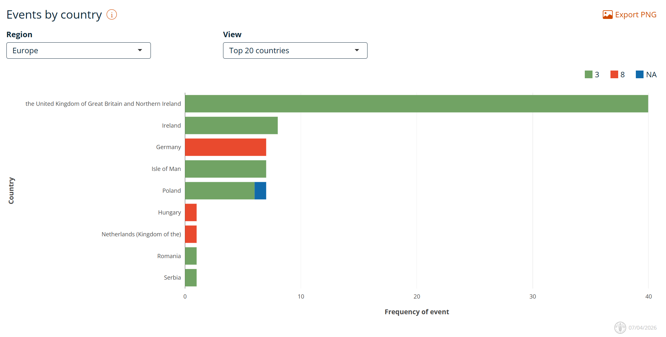
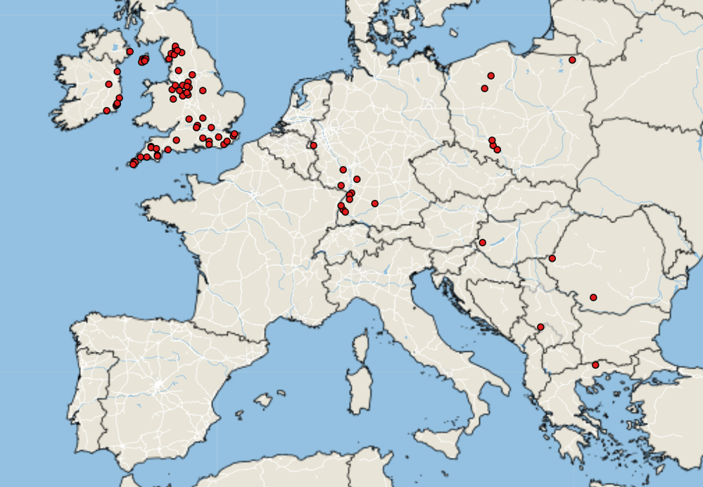
Le virus de la fièvre catarrhale ovine en Europe
Empres-Plus
Cas de fièvre catarrhale ovine du 1er janvier 2026 au 7 avril 2026
Notes:
L'activité du virus de la fièvre catarrhale ovine (BTV) a diminué pendant l'hiver, mais certains pays signalent encore des cas, principalement chez les bovins, mais aussi chez certains ovins et caprins. Le BTV-3 reste le type le plus répandu, quelques cas de BTV-8 ayant été signalés en Allemagne, en Hongrie et aux Pays-Bas. L'Irlande et le Royaume-Uni ont continué à signaler des cas de BTV-3 tout au long de l'hiver.
5

Slide 6
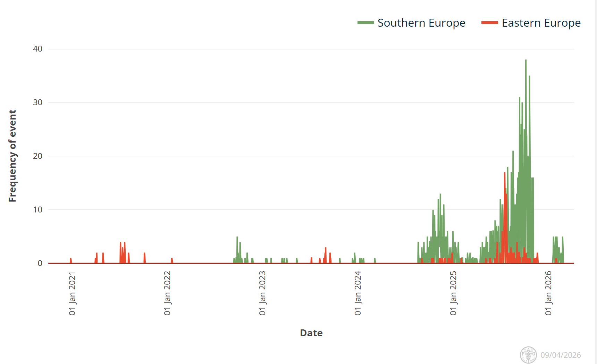
La variole ovine et la variole caprine en Europe
Le nombre de cas a considérablement diminué cet hiver
La Grèce continue de signaler des cas de variole du mouton et de la chèvre, 117 depuis le 1er janvier 2026
La Bulgarie a enregistré un cas supplémentaire
La Macédoine du Nord a signalé son premier cas près de la frontière serbe

Slide 7
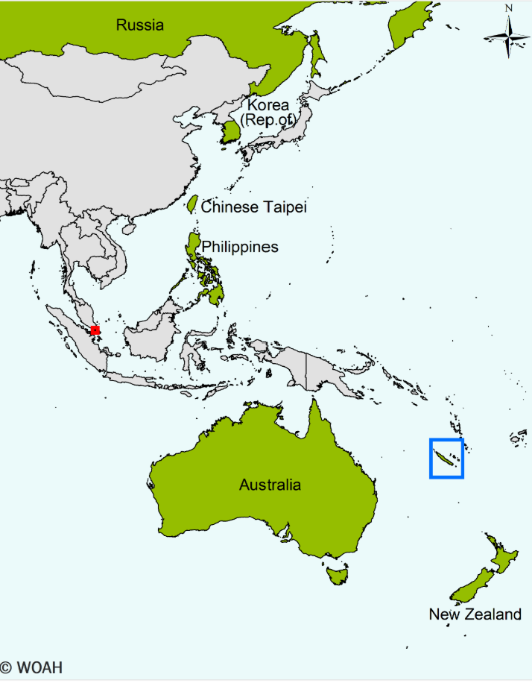
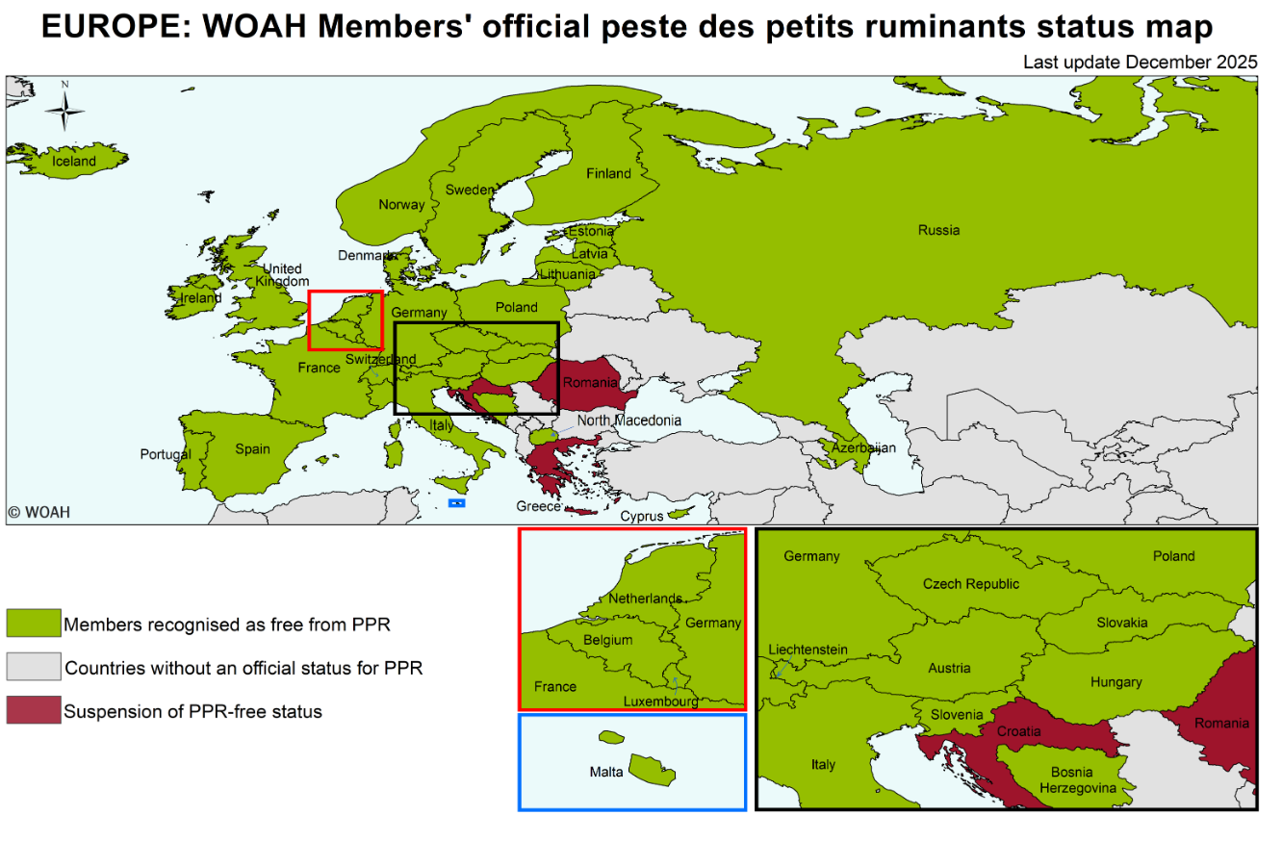
Peste des petits ruminants
WAHIS Vietnam
  Les premiers cas ont été signalés au Vietnam, mais le pays est entouré de pays sans statut sanitaire officiel
La Croatie a signalé ses premiers cas de PPR
  « Les informations recueillies à ce jour concernant des activités illégales indiquent une voie possible par laquelle le virus aurait pu pénétrer dans l'établissement »
La Roumanie et la Grèce sont toujours touchées
Peste des petits ruminants - OIE - Organisation mondiale de la santé animale
Notes:
Voici la diapositive de la dernière fois montrant que la Croatie, la Roumanie et la Grèce ont perdu leur statut de pays indemnes de PPR.
La Croatie a signalé son premier cas de PPR sur son territoire. Quatorze cas de PPR ont été signalés chez des ovins à la suite de signalements d'avortements. Tous les animaux sensibles présents dans l'exploitation ont été abattus et les opérations préliminaires de nettoyage et de désinfection ont été menées à bien. Une enquête visant à déterminer la source d'introduction est en cours.

Slide 8
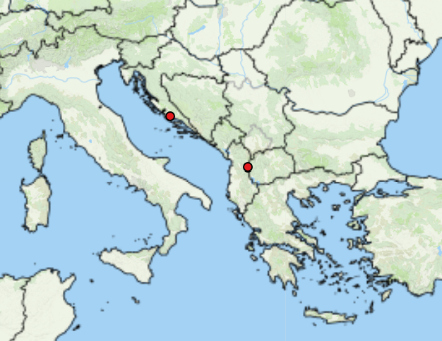
Peste des petits ruminants
Deux nouveaux cas en Europe depuis le 1er janvier
  Croatie (1)
  Albanie (1)
Situation mondiale
  Afrique – endémique
  Moyen-Orient – endémique
  Asie – endémique dans de vastes régions
Stratégie de lutte et d'éradication de l'OIE

Slide 9
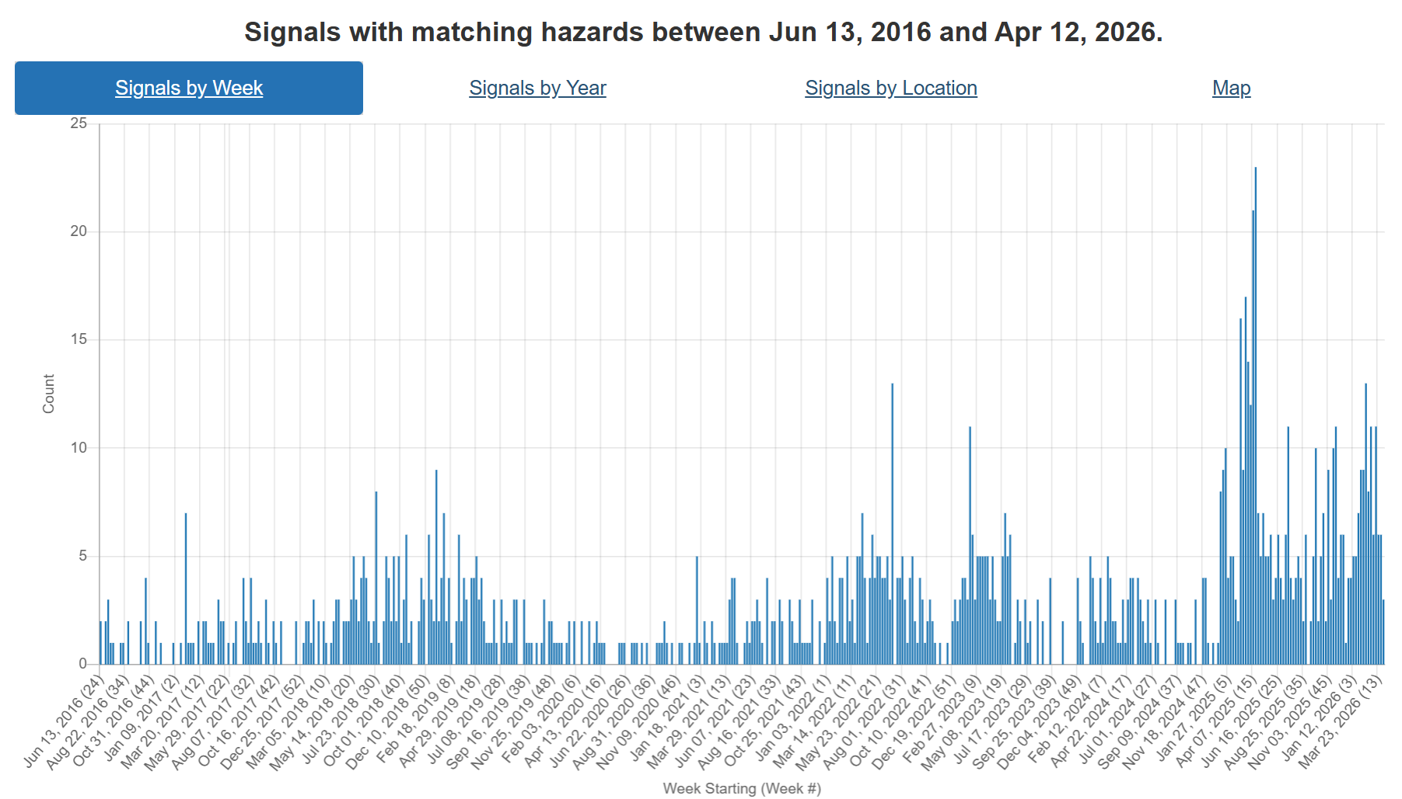
Fièvre aphteuse – Évolution du risque
Slovaquie
COVID
Indonésie
SAT-2
Moyen-Orient
Hongrie
SAT-1
Moyen-Orient, Europe, Chine
Allemagne
Notes:
Évolution de la fièvre aphteuse au cours des dix dernières années environ. On constate une recrudescence de l'activité ces dernières années, qui a commencé par sa propagation en Indonésie, puis par l'apparition du sérotype SAT-2 au Moyen-Orient. Début 2025, l'Europe a signalé des cas en Allemagne, puis en Hongrie et en Slovaquie. En outre, le sérotype SAT-1 est apparu au Moyen-Orient et en Turquie, puis en Europe de l'Est et, plus récemment, en Chine.

Slide 10
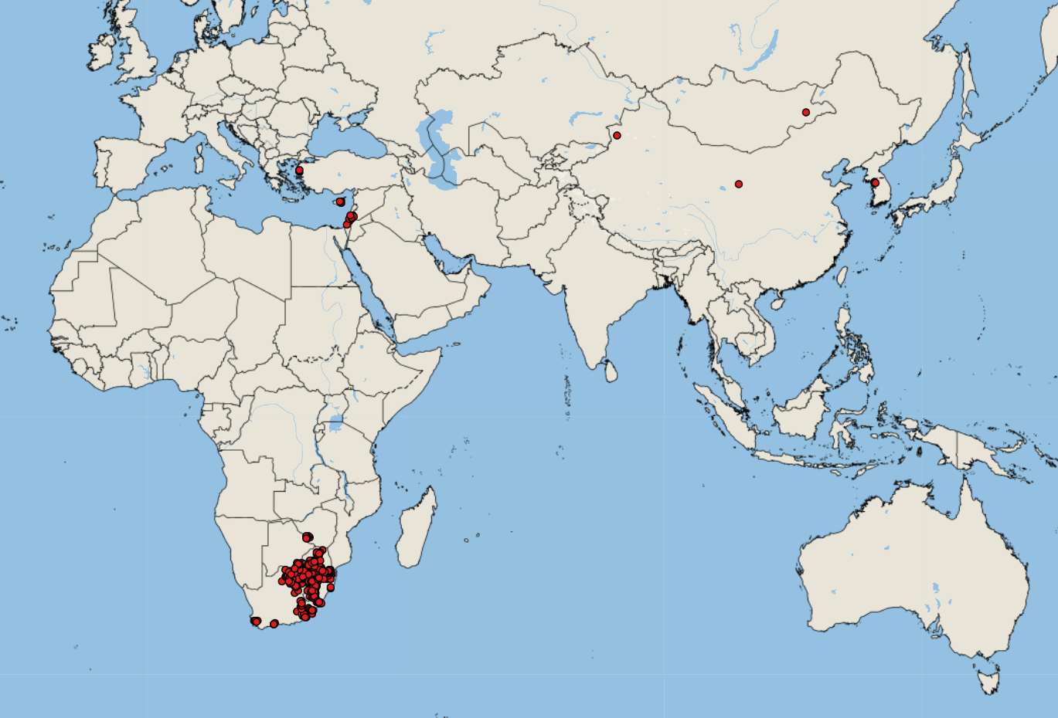
Cas de fièvre aphteuse signalés par FAO Empres-i (depuis le 1er janvier 2026)
Asie (estimations à la baisse)
Chypre (33 SAT-1 Topotype III) - 66 cas*
Chine (SAT-1) - 2 cas*
Israël (5 SAT-1)
Palestine (SAT-1)* - 1 cas
Corée du Sud (3 O)
Mongolie (1 O)
Irak* (Topotype III)
Afrique
Swaziland (40 SAT-1, 3 SAT-2, 4 N/A)
Afrique du Sud (318 SAT-2)
Botswana (5 SAT-1, 1 N/A)
Lesotho (6 N/A)
Zimbabwe (2 SAT-1)
53
https://empres-i.apps.fao.org/general
Notes:
*Indique que le cas n'a pas été signalé dans EMPRES-I ou que le nombre de cas est différent
Le Lesotho a signalé son premier cas de fièvre aphteuse (non typée) sur son territoire. Six cas de fièvre aphteuse ont été confirmés chez des bovins à Butha-Buthe. Ces cas ne sont pas inattendus, car l'Afrique du Sud connaît actuellement la pire épidémie de fièvre aphteuse de son histoire, avec des cas signalés dans presque toutes les provinces et une vaccination de masse en cours.
La Corée du Sud a signalé une résurgence de la fièvre aphteuse, après neuf mois sans aucun cas, avec trois cas de fièvre aphteuse de type O

Slide 11
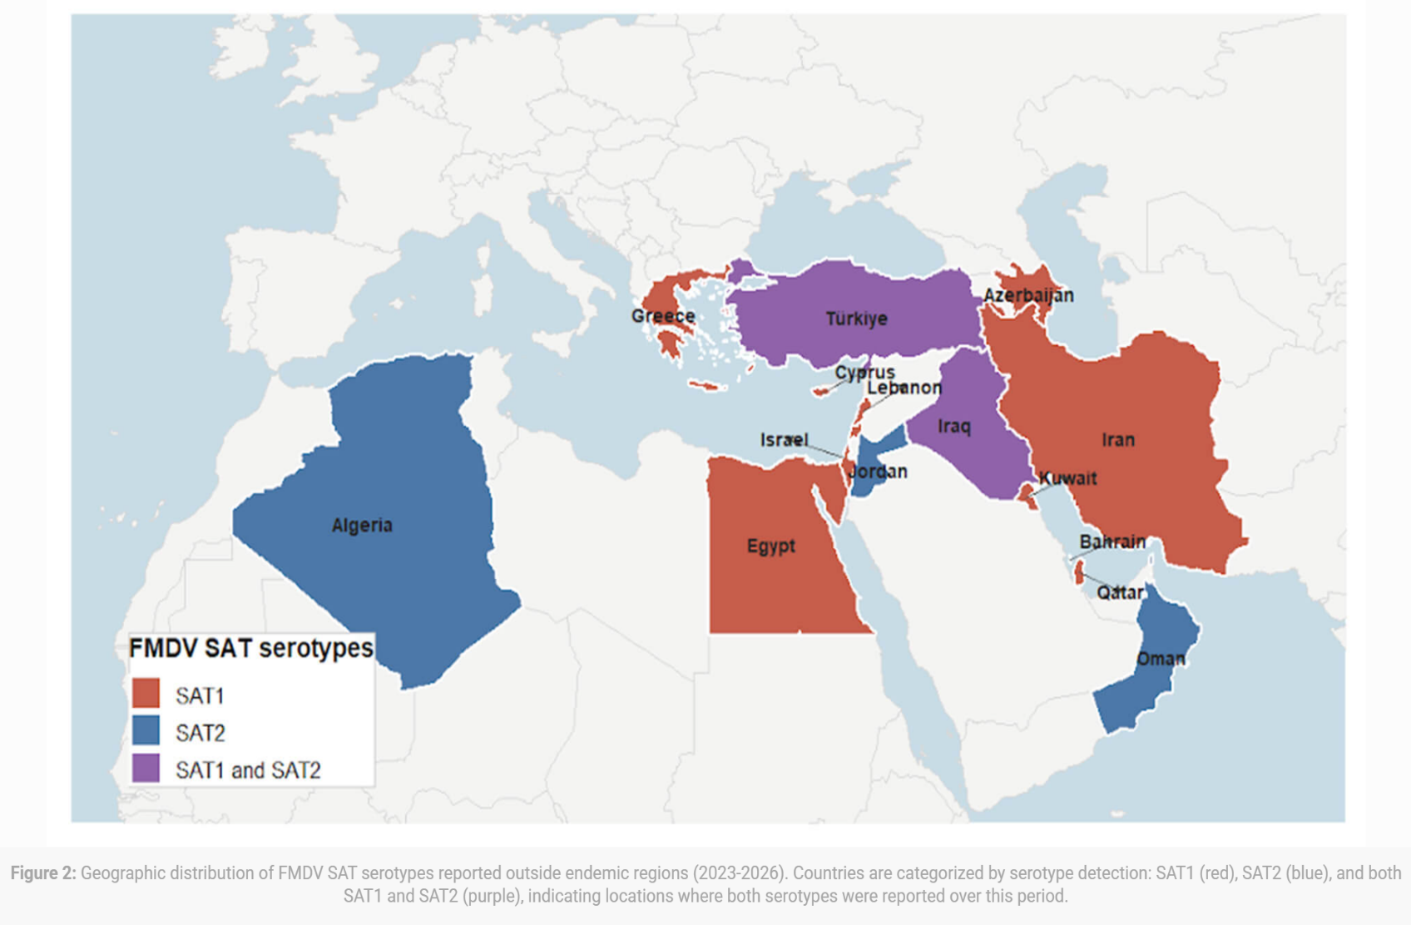
Propagation du virus de la fièvre aphteuse SAT-1
Apparition et expansion mondiale du virus de la fièvre aphteuse de sérotype SAT-1 – Centre d'information sur la santé porcine
Depuis 2025, le SAT-1 s'est propagé au-delà de son aire de répartition traditionnelle en Afrique subsaharienne, avec des cas confirmés en Asie occidentale, au Moyen-Orient et en Europe – un changement significatif dans l'épidémiologie mondiale de la fièvre aphteuse
Deux topotypes SAT-1 co-circulants (SAT-1/I et SAT-1/III) ont été identifiés dans les régions nouvellement touchées, ce qui suggère des introductions multiples ou une propagation régionale rapide
Cette expansion de l'aire de répartition géographique augmente le risque de propagation transfrontalière, y compris d'éventuelles incursions en Europe du Sud-Est et dans d'autres régions jusqu'alors épargnées
Topotype I
Topotype III
Rapports du laboratoire de référence | Laboratoire mondial de référence pour la fièvre aphteuse
Notes:
Turquie – 50 cas de SAT-1 ont été signalés depuis le début de l'année (données ADIS).

Slide 12
FMD SAT-1 en Europe (Chypre et Grèce)
Chypre
  Le 13 décembre 2025, un cas de fièvre aphteuse SAT-1 a été signalé pour la première fois dans un élevage bovin à Lapetos, dans le nord de Chypre (région turque – aucun rapport officiel)
  Le 21 février 2026, des cas de fièvre aphteuse SAT-1 ont été signalés à Larnaca, propagés par du foin contaminé (contrôle de l'UE – rapports officiels)
  Aucune incidence sur les importations de fromage Halloumi
  UE - Le nombre total de cas s'élève désormais à 70 dans deux régions (Larnaca et Nicosie)
  Deuxième phase de vaccination : 67 % des bovins, 44 % des ovins/caprins, 84 % des porcins dans les zones infectées
  SAT-1 Topotype III
Grèce
  Le 16 mars 2026, un cas de fièvre aphteuse SAT-1 a été signalé sur l'île de Lesbos
  Premier cas de fièvre aphteuse depuis 1994, il y a 32 ans
  Nombre total de cas : 22 à ce jour
  Source d'introduction – inconnue, mais comme à Chypre, l'île de Lesbos est très proche de la Turquie (4 km)
  Pas de vaccination, priorité donnée à l'abattage et aux mesures de biosécurité afin de conserver le statut « indemne de maladie » pour le commerce international
Notes:
On ignore s'il y a eu d'autres cas dans les régions turques
Chypre - La deuxième phase de vaccination a atteint 67 % du cheptel bovin, tandis que la couverture chez les ovins et les caprins s'élève à 44 %.
Dans les élevages porcins situés dans les zones infectées, la vaccination a atteint 84 % des animaux.
Chypre doit respecter les règles d'abattage massif imposées par l'UE pour la fièvre aphteuse, malgré les demandes d'exemption des éleveurs, car tout écart pourrait compromettre l'accès du pays au marché unique de l'UE
Les scientifiques chypriotes avertissent que la petite race bovine indigène unique de l'île est gravement menacée par la fièvre aphteuse, et exhortent les autorités à donner la priorité à la vaccination et à éviter l'abattage massif qui pourrait entraîner une perte génétique irréversible et menacer la survie de la race
La présence d’anticorps avant la détection clinique indique une circulation silencieuse du virus pendant plusieurs semaines, permettant une transmission et une propagation non détectées dans de multiples exploitations. Ce retard de détection, associé à la forte contagiosité du virus de la fièvre aphteuse (FMDV), a permis une transmission rapide dans les régions densément peuplées du nord de Lesbos
La stratégie de lutte de la Grèce repose sur l’éradication de l’ensemble des troupeaux touchés, la mise en place de restrictions strictes de déplacement, la création de zones de protection et de surveillance, la désinfection minutieuse des locaux et des équipements, et la garantie d’une traçabilité totale des mouvements d’animaux. Elle maintient également une interdiction de vaccination afin de conserver son statut « indemne de maladie » pour le commerce international. Cette approche repose entièrement sur l’abattage et les mesures de biosécurité, laissant le cheptel sans protection immunologique et vulnérable à l’infection.

Slide 13
FMD SAT-1 en Asie (Israël, Palestine et Chine)
Chine
  Informations parues le 2 avril 2026
  Non signalé officiellement à l'OIE
  219 cas de fièvre aphteuse SAT-1 ont été signalés dans deux troupeaux de bovins de la province du Gansu et de la région autonome ouïghoure du Xinjiang
  Les vaccins nationaux actuels (O et A) n'offrent aucune protection croisée ; développement urgent de vaccins contre le SAT-1
  Les dernières informations indiquent qu'au moins 12 provinces sont touchées
Israël
  Premier rapport officiel du 29 janvier 2026
  Veaux d'engraissement issus de bovins de boucherie élevés en plein air – vaccinés contre le sérotype O
  Au 9 avril, 26 cas ont été signalés
  Une propagation de la fièvre aphteuse a également été signalée chez les animaux sauvages – chez des gazelles des montagnes dans les réserves naturelles de Nahal Tavor et Yissachar
Palestine
  Rapport initial de l'OIE du 5 avril 2026 – 1 cas de fièvre aphteuse SAT-1 signalé chez des bovins en Cisjordanie, date de début : 2 mars
Notes:
La Chine a confirmé 219 cas de fièvre aphteuse de sérotype SAT-1 au sein de deux troupeaux, totalisant 6 229 bovins, dans la province du Gansu et la région autonome ouïghoure du Xinjiang. C'est la première fois que le sérotype SAT-1 est signalé en Chine et les vaccins nationaux actuels n'offrent aucune protection croisée contre cette souche.
La Palestine a signalé son premier cas de fièvre aphteuse SAT-1 sur son territoire début avril. Un cas a été signalé au sein d'un groupe de quatre bovins en Cisjordanie, à la frontière avec Israël.
Israël a signalé son premier cas de fièvre aphteuse de sérotype SAT-1 sur son territoire fin janvier. Le cas a été signalé chez des veaux d'engraissement issus de bovins de boucherie élevés en plein air. Avant l'apparition du cas, le troupeau avait été vacciné contre le sérotype O et l'a désormais également été contre le SAT-1. Le 29 janvier 2026, trois cas de fièvre aphteuse de sérotype SAT-1 ont été signalés pour la première fois chez des bovins et des chèvres dans la région des hauteurs du Golan.
Le 5 mars 2026, 20 bovins infectés ont été découverts près des réserves naturelles de Nahal Tavor et Yissachar en Basse Galilée, avec des signes de propagation à la faune sauvage, dont deux décès parmi les gazelles des montagnes

Slide 14
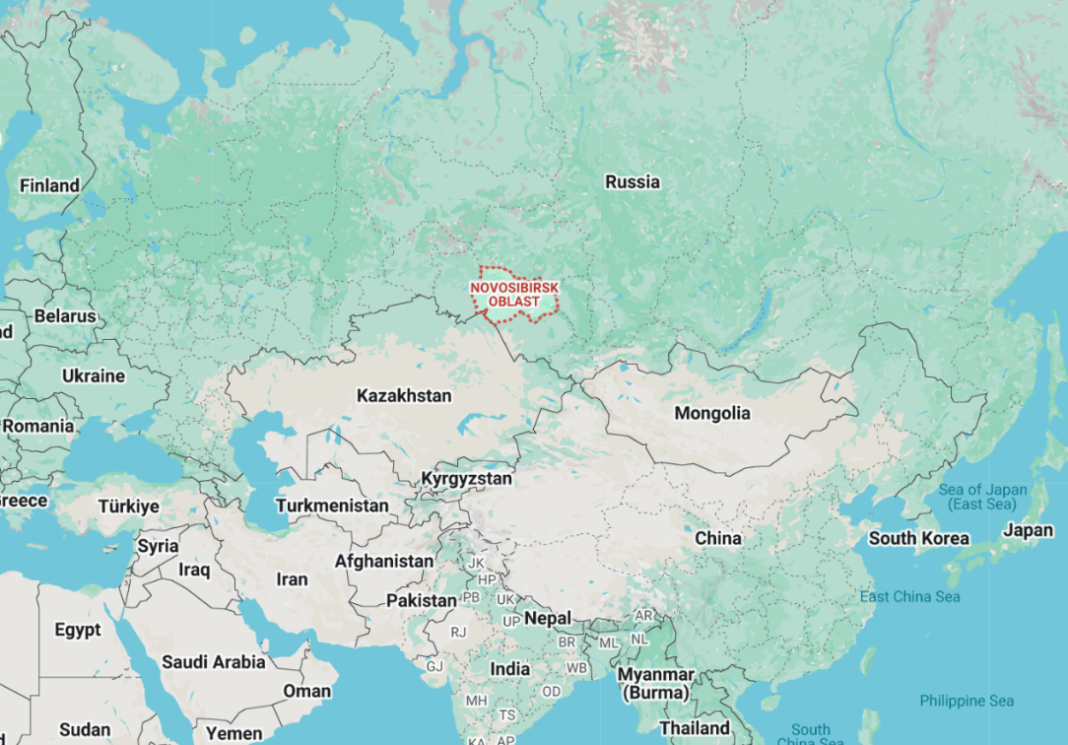
Suspicion de fièvre aphteuse en Russie et au Turkménistan
À la mi-mars, les autorités vétérinaires russes ont déclaré l'état d'urgence en réponse à une épidémie touchant le bétail (officiellement attribuée à la pasteurellose) en Sibérie, en particulier dans l'oblast de Novossibirsk
Selon certaines informations, 15 à 18 régions du pays seraient touchées
L'ampleur et la réponse semblent atypiques pour la pasteurellose
  Saisie et abattage massifs de bétail (bovins, petits ruminants et porcs)
  Restrictions de circulation dans plusieurs régions
Le Kazakhstan a imposé des restrictions sur les produits d'élevage et les aliments pour animaux en provenance de Russie
Poutine a signé un décret visant à réformer l'industrie russe des vaccins vétérinaires, en regroupant les producteurs publics au sein d'une seule entité
Le Turkménistan a également signalé récemment des cas de mortalité chez les bovins, très probablement dus à la fièvre aphteuse
Notes:
Le président Poutine a signé un décret visant à réformer le secteur russe des vaccins vétérinaires, regroupant les producteurs publics au sein d'une seule entité à la suite d'épidémies touchant le bétail, d'abattages massifs et de troubles parmi les agriculteurs
Le Kazakhstan a interdit les importations de blé fourrager en provenance de Russie après qu’une épidémie touchant le bétail dans plusieurs régions russes limitrophes du Kazakhstan a entraîné un abattage massif de bétail
Le 1er avril 2026, les médias ont fait état de mortalité bovine dans deux districts de la province de Mary, à Turkmenkala et Yoleten (voir la zone en pointillés rouges sur la carte 2b).
La fièvre aphteuse serait la cause la plus probable. Le deuxième diagnostic probable est la pasteurellose (septicémie hémorragique).
L'utilisation d'antibiotiques par les vétérinaires turkmènes suggère également une origine bactérienne ou, à tout le moins, une tentative de lutter contre les infections secondaires.

Slide 15
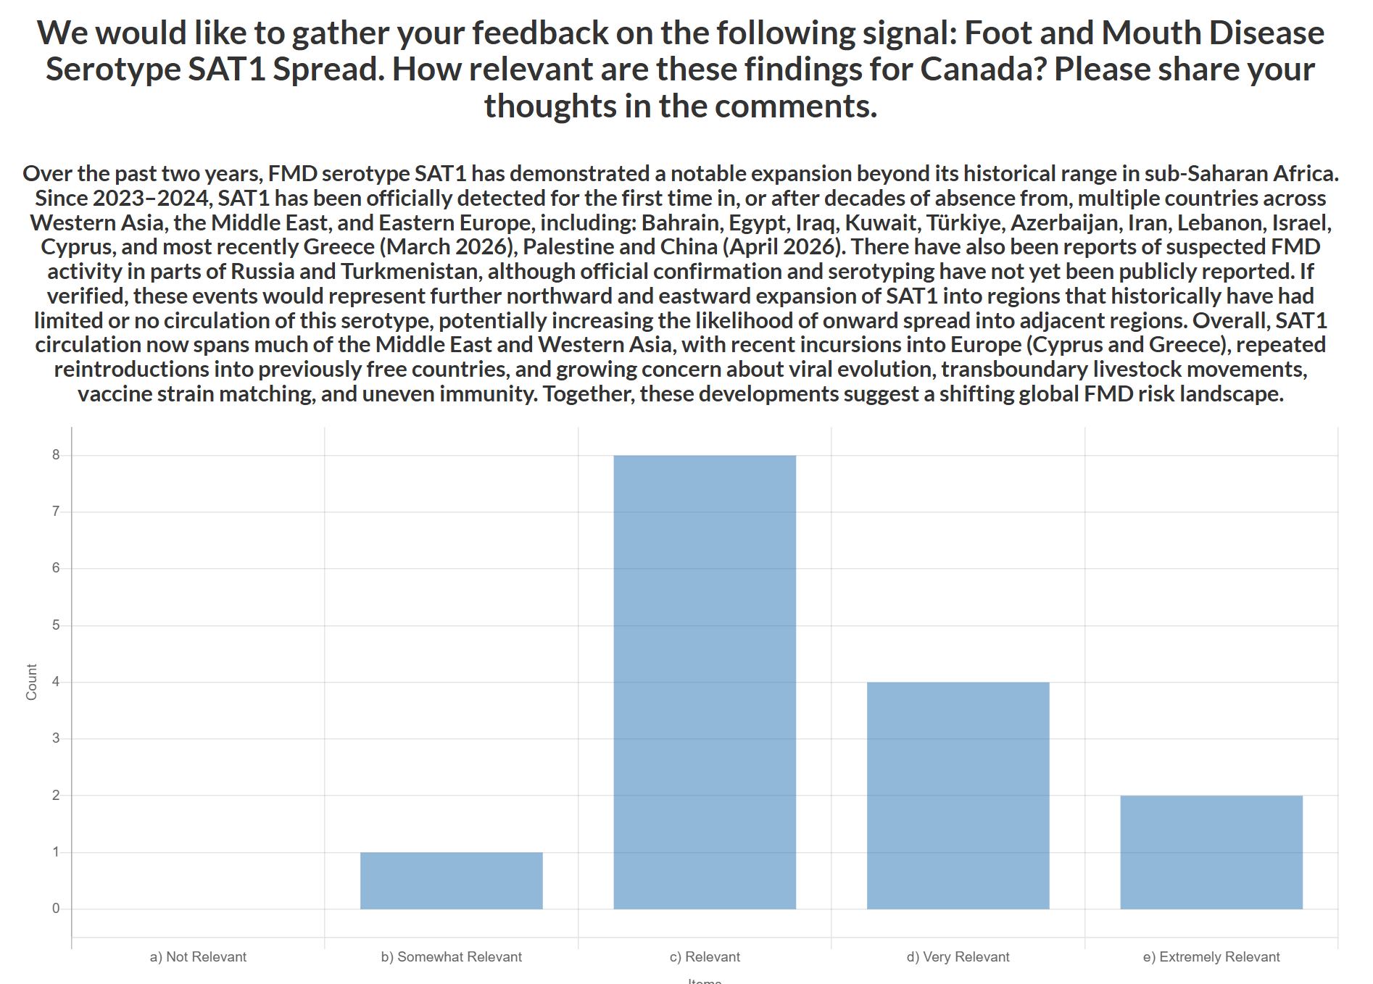
CMEZ Ping : Propagation du virus SAT-1 de la fièvre aphteuse
Compte tenu de l'émergence et de la propagation du virus SAT-1 de la fièvre aphteuse au Moyen-Orient, en Asie occidentale et en Europe, dans quelle mesure la situation mondiale actuelle concernant le SAT-1 est-elle pertinente pour le Canada ?
N = 15 Moyenne = 3,5
Commentaires :
  L'émergence et la propagation en Chine amplifient considérablement les inquiétudes en raison de l'ampleur et de l'interconnexion
  Le schéma rappelle l'expansion mondiale de la peste porcine africaine à la fin des années 2010
  La probabilité globale d'introduction du SAT-1 au Canada reste faible
  Le risque n'est pas immédiat, mais il augmente en raison des tendances mondiales et de l'exposition cumulative
  La propagation vers les destinations touristiques accroît le risque en raison du volume élevé de voyageurs
Notes:
Compte tenu de l'émergence et de la propagation du virus SAT1 de la fièvre aphteuse au Moyen-Orient, en Asie occidentale et en Europe, dans quelle mesure la situation mondiale actuelle concernant le SAT1 est-elle pertinente pour le Canada ?
Dans les commentaires, veuillez partager votre point de vue sur les facteurs les plus importants à prendre en compte pour le Canada, tels que les voies d'entrée potentielles (par exemple, les voyageurs, les objets contaminés, le commerce électronique), les implications d'une charge virale mondiale accrue, la disponibilité des souches vaccinales et l'état de préparation, les capacités des laboratoires et de surveillance, la sensibilité de la faune sauvage, etc.

Slide 16
FAO - Évaluation rapide des risques : FMD SAT-1
Pays | Probabilité/Incertitude | Impact/Incertitude
Afghanistan | Probable/Élevé | Grave/Modéré
Arménie | Probable/Modéré | Faible/Modéré
Bulgarie | Peu probable/Faible | Faible/Faible
Chypre | Probable/Modéré | Faible/Modéré
Géorgie | Très probable/Modéré | Modéré/Modéré
Grèce | Probable/Modéré | Faible/Faible
Israël | Probable/Modéré | Faible/Modéré
Jordanie | Probable/Élevé | Modéré/Élevé
Liban | Probable/Élevé | Modéré/Élevé
Libye | Très probable/Élevé | Grave/Élevé
Pays | Probabilité/Incertitude | Impact/Incertitude
Oman | Probable/Modéré | Faible/Modérée
Pakistan | Probable/Modéré | Élevé/Modéré
Qatar | Probable/Faible | Faible/Faible
Fédération de Russie | Probable/Élevé | Modéré/Modéré
Arabie saoudite | Probable/Élevé | Modéré/Modéré
République arabe syrienne | Très probable/Élevé | Grave/Élevé
Turkménistan | Probable/Élevé | Modéré/Élevé
Émirats arabes unis | Faible/Modéré | Faible/Faible
Cisjordanie et bande de Gaza | Probable/Élevé | Modéré/Élevé
Yémen | Très probable/Élevé | Grave/Élevé
Probabilité – Frontières communes, réseaux commerciaux, services vétérinaires, vaccination SAT-1, introduction historique de la fièvre aphteuse/d'autres maladies
Notes:
Les projections de la FAO indiquent que la propagation du SAT-1 est très probable au cours des trois prochains mois, notamment par le biais des mouvements informels de petits ruminants, qui peuvent être infectés de manière subclinique tout en étant capables d'excréter le virus.
Afghanistan – probabilité – frontalière avec l'Iran, faible couverture vétérinaire, populations non immunisées contre le SAT-1, absence de vaccination
Arménie – Probabilité – frontalière de pays ayant signalé des cas de fièvre aphteuse SAT-1 (Azerbaïdjan, Iran, Turquie) ; cheptel = 1,4 million de bovins/ruminants/porcs ; lancement de la vaccination contre le SAT-1 en septembre 2025
Bulgarie – frontalière de la Turquie (échanges informels/limités), la Thrace est toujours indemne de fièvre aphteuse, pas de vaccination contre le SAT-1
Chypre – exportations d'animaux de Turquie vers l'île, la proximité/les liens avec l'Anatolie augmentent la probabilité
Géorgie – Épidémie en Azerbaïdjan près de la frontière, proximité avec la Turquie, mobilisation en faveur de la vaccination contre le SAT-1, le commerce d'animaux et de produits constitue une voie de transmission potentielle
Grèce – Frontalière de la Turquie, la fièvre aphteuse s'est déjà propagée depuis la Turquie par le passé, pas de vaccination, faible volume d'échanges de produits laitiers/viande en provenance de Bahreïn en 2021/de Turquie en 2023/de fromage en provenance d'Égypte en 2023
Israël – signale régulièrement des cas de fièvre aphteuse, exposition liée aux échanges avec la Turquie, frontière terrestre avec l’Égypte, introduction historique en provenance des pays voisins
Jordanie – introduction historique en provenance des pays voisins (SAT-2 en 2023, LSD en 2013), la vaccination contre la fièvre aphteuse SAT-1 est disponible et utilisée, mouvements informels en provenance d’Irak/travailleurs en provenance d’Égypte
Liban – introduction historique en provenance des pays voisins. Frontière poreuse avec la Syrie, mobilité humaine en provenance d’Irak/de Turquie, faibles capacités vétérinaires
Libye – liens transfrontaliers étroits avec l’Égypte, importations de bétail vivant, frontière poreuse. Importante population de ruminants, surveillance limitée.
Oman – importations de bétail vivant en provenance de pays touchés (Bahreïn/Iran/Turquie), vaccination SAT-1 appliquée,
Pakistan – importante population sensible, pas de vaccination SAT-1, fièvre aphteuse endémique (plusieurs sérotypes), commerce d'animaux limité, faible volume, mais mouvements transfrontaliers informels avec l'Iran
Qatar – a importé des ovins vivants en provenance de pays touchés (Turquie), disposait de capacités de surveillance/contrôle, espèces sensibles, vaccination SAT-1 appliquée
Russie – a signalé des cas antérieurs de fièvre aphteuse, des voies commerciales existent avec l'Azerbaïdjan/l'Égypte/la Turquie, ainsi que des mouvements transfrontaliers de personnes dans ces régions
Arabie saoudite – Pas d'importations récentes en provenance de pays touchés, vaccination SAT-1 peu répandue, commerce national et informel important avec Bahreïn/Koweït/Yémen (y compris des personnes et des véhicules)
République arabe syrienne – frontiers avec des pays touchés/la Turquie (porieuses/non contrôlées), pas de vaccination SAT-1, espèces sensibles, capacités vétérinaires faibles, mouvements de bétail non réglementés
Turkménistan – Risque commercial en provenance de la Turquie et de l'Iran, capacités vétérinaires faibles, la fièvre aphteuse de type O est endémique
Émirats arabes unis – n’importent pas d’animaux en provenance des pays actuellement touchés. Vaccination SAT-1 non appliquée, contrôles frontaliers stricts, services vétérinaires solides, commerce de bétail limité, mais des mouvements informels peuvent avoir lieu
Cisjordanie/Bande de Gaza – Bétail sensible courant, cas de fièvre aphteuse de type O signalés en 2024, services vétérinaires fragiles, pas de vaccination SAT-1
Yémen – importations historiques de bovins vivants en provenance d’Égypte, espèces sensibles courantes, pas de vaccination SAT-1, services vétérinaires fragiles, frontières non contrôlées.

Slide 17
Résultats scientifiques
Séro-épidémiologie et détection moléculaire du virus de la fièvre catarrhale ovine chez les chèvres au Bangladesh - Rahman - 2026 - Médecine et sciences vétérinaires - Wiley Online Library
Au-delà de la volaille : repenser la surveillance et le contrôle de l'IAHP H5Nx en anticipant les risques de transmission aux mammifères – offlu
La fièvre catarrhale ovine en Chine : état actuel des virus, des vecteurs, des méthodes de détection et des vaccins - Xin - 2026 - Transboundary and Emerging Diseases - Wiley Online Library
Myiase nasale à Oestrus ovis avec nymphose chez un hôte humain, Grèce, octobre 2025 - Volume 32, Numéro 3 — mars 2026 - Revue Emerging Infectious Diseases – CDC
Variole ovine et caprine : vaccins et scénarios de vaccination pour contrôler les épidémies en Grèce et en Bulgarie en 2025 – PubMed
DEFRA - Évaluation préliminaire de l'épidémie de fièvre aphteuse (FMD) à Chypre
Prévalence sérologique mondiale du virus de la fièvre catarrhale ovine chez les chameaux : première revue systématique et méta-analyse | Tropical Animal Health and Production | Springer Nature Lien

Slide 18
Résultats scientifiques
Fièvre hémorragique de Crimée-Congo en Irak, 2021-2024 : analyse des données épidémiologiques et cliniques avec proposition d'indicateurs de gravité pour les milieux aux ressources limitées | BMC Infectious Diseases | Springer Nature Lien
Séroprévalence du virus de la fièvre de la vallée du Rift et facteurs de risque associés chez les petits ruminants à l'interface entre l'homme, le bétail et la faune sauvage dans les zones de conservation de l'Ouganda | BMC Veterinary Research | Springer Nature Lien
Séroprévalence et facteurs de risque de la maladie hémorragique épizootique et de la fièvre catarrhale ovine dans le nord-ouest de la Tunisie : une étude séroépidémiologique exhaustive | BMC Veterinary Research | Springer Nature Lien
L'analyse génomique de Brucella ovis en Italie révèle une grande diversité génétique et une nouvelle lignée – PubMed
Les tiques Haemaphysalis longicornis en tant que vecteurs compétents de « Candidatus Mycoplasma haemobos » dans des études de transmission expérimentales - ScienceDirect

